Slide 1
Red-Black-Tree
Lang, Söllinger

Slide 2
Unser Ansatz
Persistente Datenstruktur:
Jeder Baum bleibt unverändert, neue Bäume bei Operationen.
Unveränderlichkeit:
Kein direkter Zustand wird verändert.
Seiteneffekte isoliert:
Dateioperationen getrennt von Baumlogik.

Slide 3
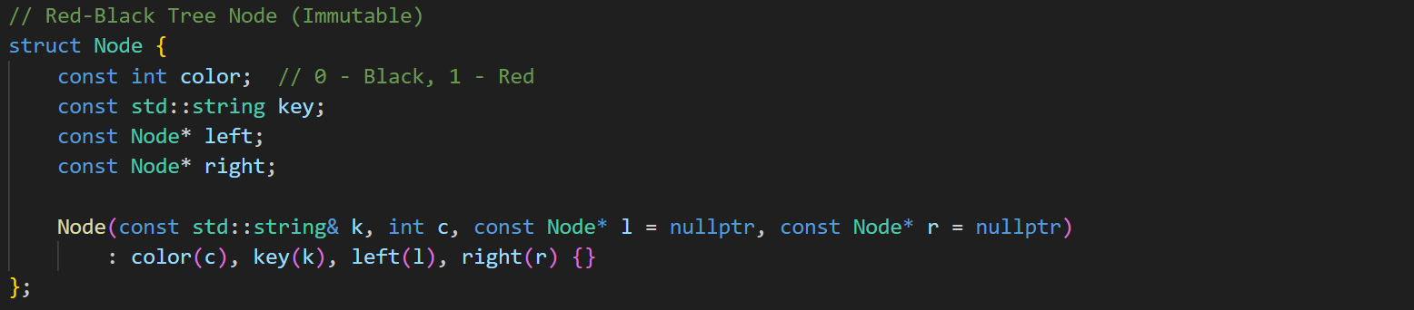
Nodes
Speichern Daten, die Farbe und verweisen auf Teilbäume

Slide 4
RBTree
Baum Wurzel
Die Wurzel des Baums, die unveränderlich (const) ist.
Wort Einfügen
Funktionale Einfügeoperation, die einen neuen Baum mit dem hinzugefügten Schlüssel zurückgibt.
Traversierung
Führt eine In-Order-Traversierung durch und gibt eine sortierte Liste der Schlüssel zurück.

Slide 5
RBTree
Rekursives Einfügen
Gibt eine neue Baumstruktur zurück, ohne den alten Baum zu verändern.
Baum-Korrektur
Repariert Rot-Schwarz-Baum-Regeln durch Recoloring und Rotationen.
Rotationen
l
r
Traversierungs-Hilfe
Rekursive Methode - Erstellt eine neue, sortierte Liste der Schlüssel.

Slide 6
FP vs OP
 | FP | OP
Imperative vs. Declarative | focuses on what to compute | emphasizes how to perform computation
State Management | avoids mutable state | uses mutable state extensively
Strengths | Parallelization, recursion, immutability | Object modeling, encapsulation, industry adoption
Challenges | Steeper learning curve | Potential for tight object coupling
Real-World Applications | Data processing, scientific computing | GUI development, game engines
Fazit:
Beide Ansätze haben ihren Platz in der modernen Softwareentwicklung. Wenn Developer beides beherrschen, können sie für jedes Problem den am besten geeigneten Ansatz wählen.

Slide 7
Lessons Learned
Direkter funktionaler Ansatz:
Mehr Aufwand durch Änderung des Ansatzes.
Const correctness:
Macht Code sicherer, verständlicher und vermeidet Fehler.
Speicherbedarf:
Unveränderlichkeit erhöht Speicherverbrauch durch neue Objekte.
Trennung pure/impur:
Klare Trennung macht den Code verständlicher

Slide 8
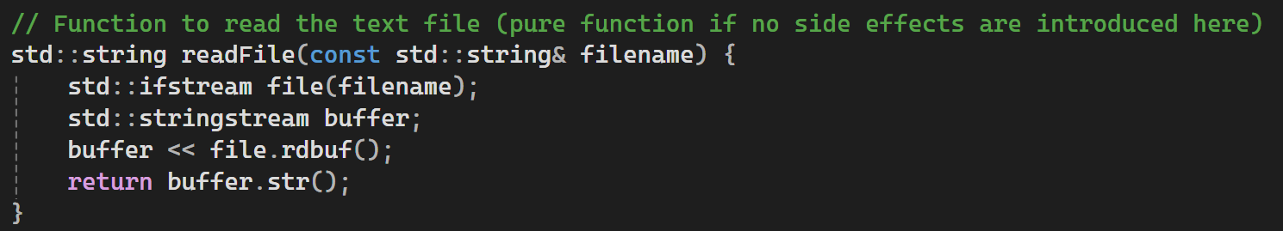
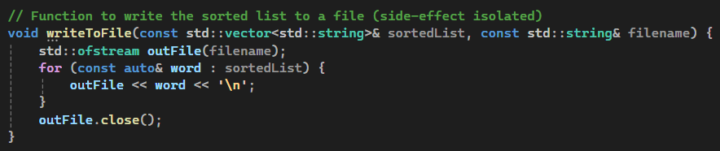
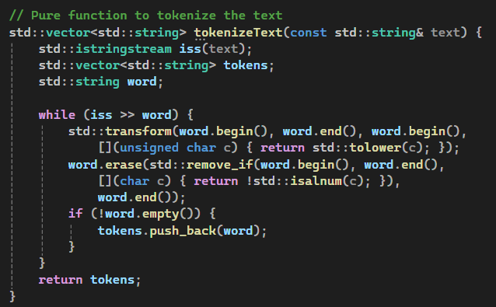
Nicht funktionale Teile
File I/O operations:
readFile("war_and_peace.txt")
writeToFile(sortedList, "output.txt")
Input validation:
Tokenize: Umfasst das Entfernen von Satzzeichen und das Umwandeln in Kleinbuchstaben

